Slide 1
Кавказские Минеральные Воды
Наиболее популярные курорты Кавказских Минеральных Вод, это четыре известных города:
Железноводск;
Пятигорск;
Ессентуки;
Кисловодск.
Именно в эти целебные
места съезжаются люди со всего света, чтобы восстановить или укрепить здоровье, избавиться от тяжёлых недугов и набраться жизненных с ил. Все четыре курорта
богаты лечебными минеральными водами различными по составу и, соответственно, целебным свойствам.

Slide 2
Достопримечательности на КМВ
Ещё один повод отправиться в регион Кавказские Минеральные Воды – достопримечательности, которых здесь просто бесчисленное количество. Каждый курорт региона
славится уникальными захватывающими дух пейзажами, невероятно красивыми и величественными горными склонами и множеством культурно-исторических ценностей.
Приятно удивят города-курорты и выдающимися архитектурными сооружениями, в числе самых известных мест:
Колоннада, Государственная филармония и Нарзанная галерея в Кисловодске
Грязелечебница им. Н.A. Симашко , Свято-Георгиевский монастырь, Курортный парк и Парк Победы в Ессентуках
Пушкинская галерея, Дворец Эмира Бухарского, Владимирский источник, Курортный парк в Железноводске
Парк имени Кирова, Пушкинские ванны, Бульвар Гагарина, Эолова Арфа и множество других удивительных достопримечательностей в Пятигорске

Slide 3
Поток туристов
Всего за 2018 год с января по август на курортах нашего региона побывало более 900 тысяч человек, из них около 200 тысяч — летом, и это на 7 % больше,
чем в прошлом году.
В основном туристы, приезжающие на Ставрополье, предпочитают отдых в санаторно-курортном и гостиничном комплексах.
Некоторая часть туристов выбирают самостоятельный вид отдыха.
Т.Е. самостоятельно знакомятся с достопримечательностями КМв.
Для таких туристов и для туристов с ОВЗ, МГН будет полезно qr-кодирование достопримечательностей.

Slide 4
Установка «Аудио-гид»
Все больше набирают популярность установки типа «Аудио-гид». На таких установках размещается qr-код, в котором зашифрована информация о достопримечательности.
Турист подходит к данной установки, сканирует, мобильным телефоном, размещенный qr-код, и получает информацию о достопримечательности, по средствам сети интернет или специальных приложений.

Slide 5
Пример специального приложения
Одним из таких специальных приложений – является популярное приложение «Izi.travel».
С помощью сервиса этого приложения «CV=MS.izi.travel», любой желающий или группа желающих может создавать qr-коды, а так же создавать туристические туры.

Slide 6
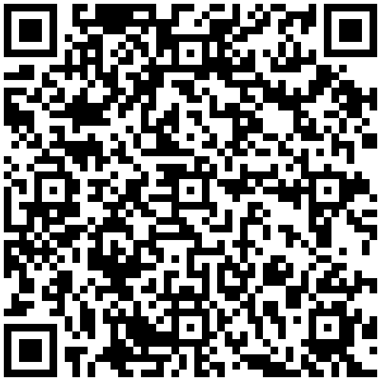
Достопримечательность в qr-коде

Slide 7
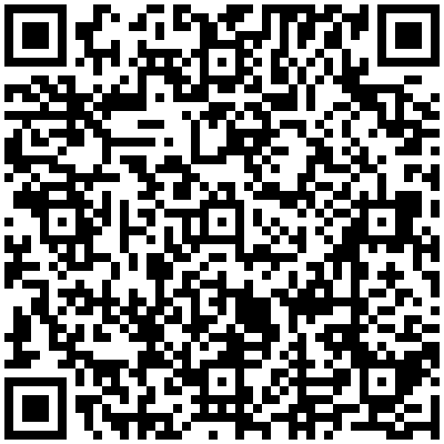
Музей в qr-коде

Slide 8
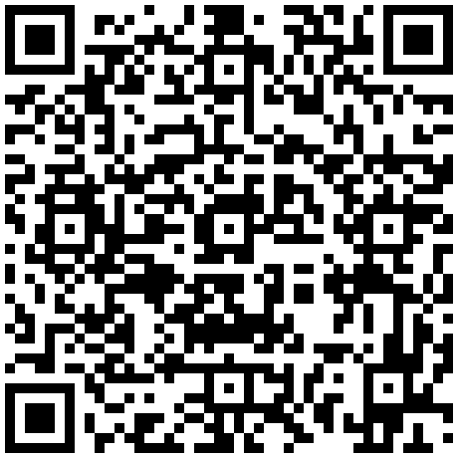
Экспонат в qr-коде

Slide 9
Спасибо за внимание
Копосов Олег Николаевич
Мастер производственного обучения, курсов профессиональной подготовки, для незрячих и слабовидящих, по профессии, «Оператор ЭВМ и Вм».
Координатор социальных, инклюзивных мероприятий направленных на улучшение жизни и быта людей с проблемами зрения.
Сам являюсь инвалидом I группы по зрению.
24.01.1979

